Slide 1
Решение составных задач, в которых одна из простых задач — на увеличение числа на несколько единиц в косвенной форме, а другая – на уменьшение числа на несколько единиц в прямой форме, в II классе
Методическая разработка для учителя
Урок № 94,
задание 6
Е. С. Шилова, кандидат педагогических наук, доцент

Slide 2
Задание:
- прочитайте задачу.
2

Slide 3
Что узнаем сначала?
Что узнаем потом?
Вариант 1
- Задайте первый вопрос.
Вариант 2
- Ответьте на первый вопрос;
- объясните, как будете выполнять первое действие.
3

Slide 4
Что узнаем сначала?
Что узнаем потом?
Вариант 2
- Задайте второй вопрос.
Вариант 1
- Ответьте на второй вопрос;
- объясните, как будете выполнять второе действие.
4

Slide 5
Задача
23 + 9 = 32 (л.)
32 – 5 = 27 (л.)
Ответ: 27 луковиц лилий.
Задание:
- проверьте друг у друга правильность решения задачи.
5

Slide 6
Повторите!
Если в задаче одна величина на несколько единиц меньше, то другая — на столько же единиц больше.
Задание:
- проверьте у себя знание правила.
6

Slide 7
Продолжите!
Если в задаче одна величина на несколько единиц меньше, то другая — … .
Задание:
- проверьте друг у друга знание правила.
7

Slide 8
Работа над ошибками при решении задачи (задание 6)
Ошибка в выборе первого действия: 23 – 9 = 14 (л.),
а надо:
23 + 9 = 32 (л.).
Тюльпаны — 23 л. Что на 9 меньше.
Нарциссы — ?
На какое слово надо обратить внимание при чтении задачи?
8

Slide 9
Работа над ошибками при решении задачи (задание 6)
Ошибка в выборе второго действия: 32 + 5 = 37 (л.),
а надо:
32 – 5 = 27 (л.).
Тюльпаны — 23 л. Что на 9 меньше.
Нарциссы — ?
Лилии — ?, на 5 меньше.
Почему во втором действии надо выполнить действие вычитания?
9

Slide 10
Работа над ошибками при решении задачи (задание 6)
Ошибка в вычислении во втором действии:
из 32 вычел 5, и получилось 28, но правильный ответ — 27.
- Какой приём необходимо помнить, чтобы проводить устные вычисления в случаях 32 – 5?
10

Slide 11
Работа над ошибками при решении задачи (задание 6)
Ошибка в вычислении во втором действии: из 32 вычел 5, и получилось 28 , а ответ — 27.
Число 5 надо представить в виде суммы удобных слагаемых — 2 и 3. Сначала из 32 вычитаем 2 — получается 30. А затем вычитаем 3, и получается 27.
Задание:
- проверьте друг у друга знание приёма устных вычислений случая 32 – 5.
11

Slide 12
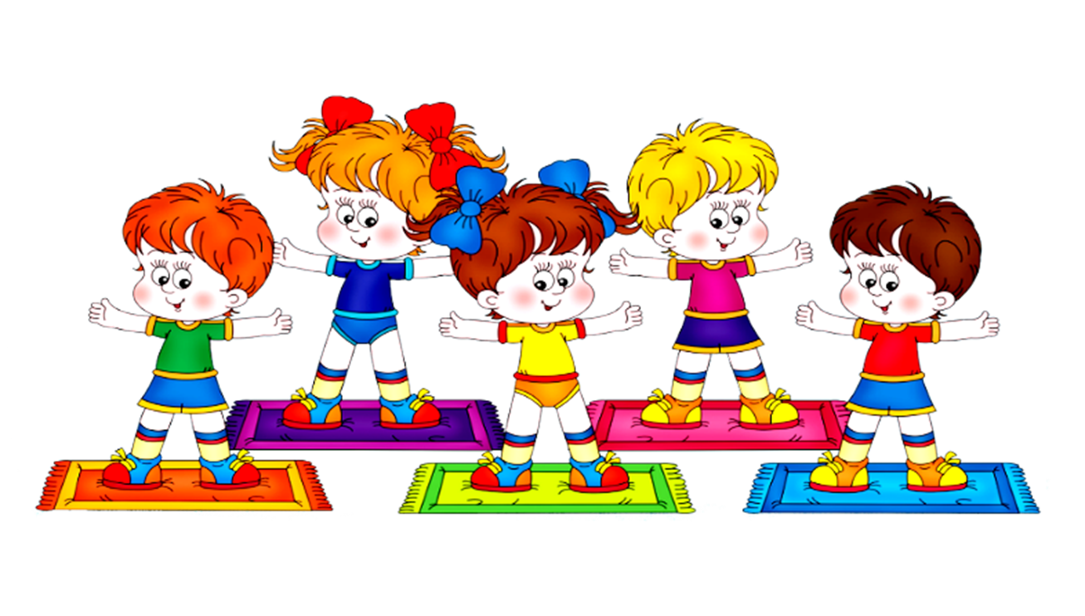
Физкультминутка
flomaster.club
12

Slide 13
Запомните!
Если в задаче одна величина на несколько единиц меньше, то другая — на столько же единиц больше.
Задание:
- проверьте у себя знание правила.
13

Slide 14
Продолжите!
Если в задаче одна величина на несколько единиц меньше, то другая — … .
Задание:
- проверьте друг у друга знание правила.
14

Slide 15
РЕФЛЕКСИЯ
Запомнили ли вы, что происходит с другой величиной в задаче, если одна величина на несколько единиц меньше?
Возникали ли у вас трудности при самостоятельном решении составной задачи?
Что необходимо сделать, чтобы устранить все затруднения, которые возникли при решении составной задачи?
15

